Slide 1
TEXTOS LITERARIOS la narrativa infantil cuentos, novelas, fábulas, mitos, leyendas y anecdotarios
Dra. Genoveva Ponce Naranjo
gponce@unach.edu.ec

Slide 2
Temas
La narrativa infantil
Cuentos
Novelas
Fábulas
Mitos
Leyendas
Anecdotarios…

Slide 3
OBJETIVOS
Introducir a los estudiantes en los diversos tipos de narrativa infantil.
Analizar los elementos característicos de cada tipo.
Fomentar la comprensión crítica y la apreciación de la narrativa en sus distintas formas.

Slide 4
¿Por qué creen que los cuentos, fábulas y mitos son tan importantes en la literatura infantil?

Slide 5
Cuento
El cuento es una narración breve que presenta situaciones y personajes en un tiempo y espacio determinados. Su estructura sencilla y concisa facilita la transmisión de valores y enseñanzas.

Slide 6
TRABAJO
Con tu equipo busca un concepto de cuento, incluye la cita y la referencia completa (en la siguiente diapositiva).

Slide 8
TRABAJO
Con tu equipo busca el título de un cuento e incluye un fragmento que te guste. Incluye la cita y la referencia completa (en la siguiente diapositiva)

Slide 10
¿Qué papel juega la estructura breve del cuento en la literatura infantil?

Slide 11
Novela
La novela en literatura infantil es una narrativa más extensa, con personajes complejos y situaciones diversas. Suele estar dividida en capítulos, lo que permite un desarrollo profundo de la historia.

Slide 12
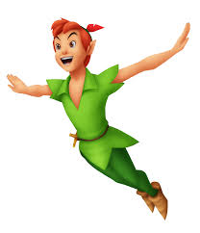
Ejemplo y fragmento
“Entonces, Peter Pan alzó los brazos y voló hacia las estrellas. Wendy miró con asombro y no pudo evitar seguirlo” (Barrie, 1911).
Referencia
Barrie, J. M. (1911). Peter Pan. Proyecto Gutenberg.

Slide 13
TRABAJO
Con tu equipo busca el mejor argumento para responder:
¿De qué manera el formato extenso de la novela permite una exploración más profunda de los personajes en comparación con el cuento?

Slide 14
Fábula
La fábula es una breve narración protagonizada principalmente por animales que hablan y tienen características humanas. Su objetivo es dejar una moraleja o enseñanza.

Slide 15
Ejemplo y fragmento
“Un cuervo, que había robado un trozo de queso, volaba orgulloso. Al verlo, un zorro le dijo: ‘¡Qué voz tan hermosa tienes! ¡Deberías cantar!’ El cuervo, envanecido, abrió el pico y dejó caer el queso…” (Esopo, 1867).
Referencia
Esopo. (1867). Fábulas de Esopo. Proyecto Gutenberg.

Slide 16
TRABAJO
Con tu equipo busca el mejor argumento para responder:
¿Cómo la moraleja de las fábulas influye en el desarrollo moral de los niños?

Slide 17
TRABAJO
Con tu equipo busca una fábula y regístrala con su respectiva referencia bibliográfica.

Slide 18
Mito
El mito es una narración que explica el origen de fenómenos naturales o el nacimiento de dioses y héroes. Estas historias buscan dar sentido a lo inexplicable desde una perspectiva cultural.

Slide 19
Ejemplo – Perséfone
Hubo un tiempo en que todo el año era primavera. La diosa Deméter proporcionaba todo el año campos llenos de cultivos, flores en los jardines, árboles llenos de frutas y un sol radiante. Pero un buen día puso fin a aquella eterna primavera. Eso ocurrió cuando el dios del mundo subterráneo, Hades, raptó a su hija Perséfone. ¡Deméter se enfureció!
Así ocurrió el secuestro:
Deméter caminaba tranquilamente por un bosque cuando de repente oyó un grito de su hija Perséfone. Deméter corrió a ayudarla pero no le dio tiempo porque cuando llegó junto a ella, vio cómo Hades se la llevaba en su carro hacia su reino subterráneo, un lugar del que decían no se podía salir jamás. Deméter montó en cólera y pidió ayuda al resto de los dioses para sacar a su hija de allí, pero todos le tenían mucho miedo a Hades como para pedirle explicaciones. Entonces Deméter les dijo enfurecida:
- Pues si no me ayudáis a recuperar a mi hija Perséfone, os vais a enterar.

Slide 20
Entonces se cruzó de brazos y dejó de trabajar como diosa de la naturaleza. Los campos se secaron, las hojas de los árboles se cayeron, ya no había flores en los jardines y no dejó pasar el sol. Nadie tenía alimentos para comer y la gente estaba pasando hambre. Así que al resto de los dioses no les quedó más remedio que actuar.
Llamaron al dios del mundo subterráneo, Hades, para que saliera en su carro a la superficie y entre todos tuvieron una conversación. Los dioses, preocupados, dijeron a Hades:
- Hades, tienes que devolver a Perséfone porque Deméter está muy triste y enfurecida, y no quiere trabajar. La gente está pasando hambre y todos los campos se han secado.

Slide 21
Perséfone no va a volver - decía Hades - porque del mundo subterráneo solo se puede salir con mi permiso. Y además vive feliz conmigo.
La negociación parecía difícil, pero al final entre todos los dioses convencieron a Hades para que dejara salir a Perséfone durante al menos 6 meses al año. Ese tiempo podía pasarlo junto a su madre Deméter y luego volvería con él. Hades accedió y dejó salir a Perséfone.
La alegría de Deméter al volver a ver su hija hizo que todo floreciera de nuevo, los frutales, las verduras en las huertas, el trigo en los campos. Entonces llegó la primavera llenándose el mundo entero de color y alegría. La primavera dio paso al verano cuando Deméter y Perséfone disfrutaban en la playa con el calor del sol.
Pero, tras la primavera y el verano, que duraban 6 meses, Perséfone tenía que volver pronto junto a Hades. Cada año, como habían concertado los dioses con Hades, Perséfone volvía al mundo subterráneo y Deméter se ponía tan triste que las hojas de los árboles se caían, dejando paso al otoño. Y cuanto más tiempo pasaba sin su hija, Deméter se ponía a tiritar de frío y así llegaba el invierno. Pero como la vida es un ciclo, finalmente, la primavera y el verano siempre volvían. Y eso hasta los días de hoy.

Slide 22
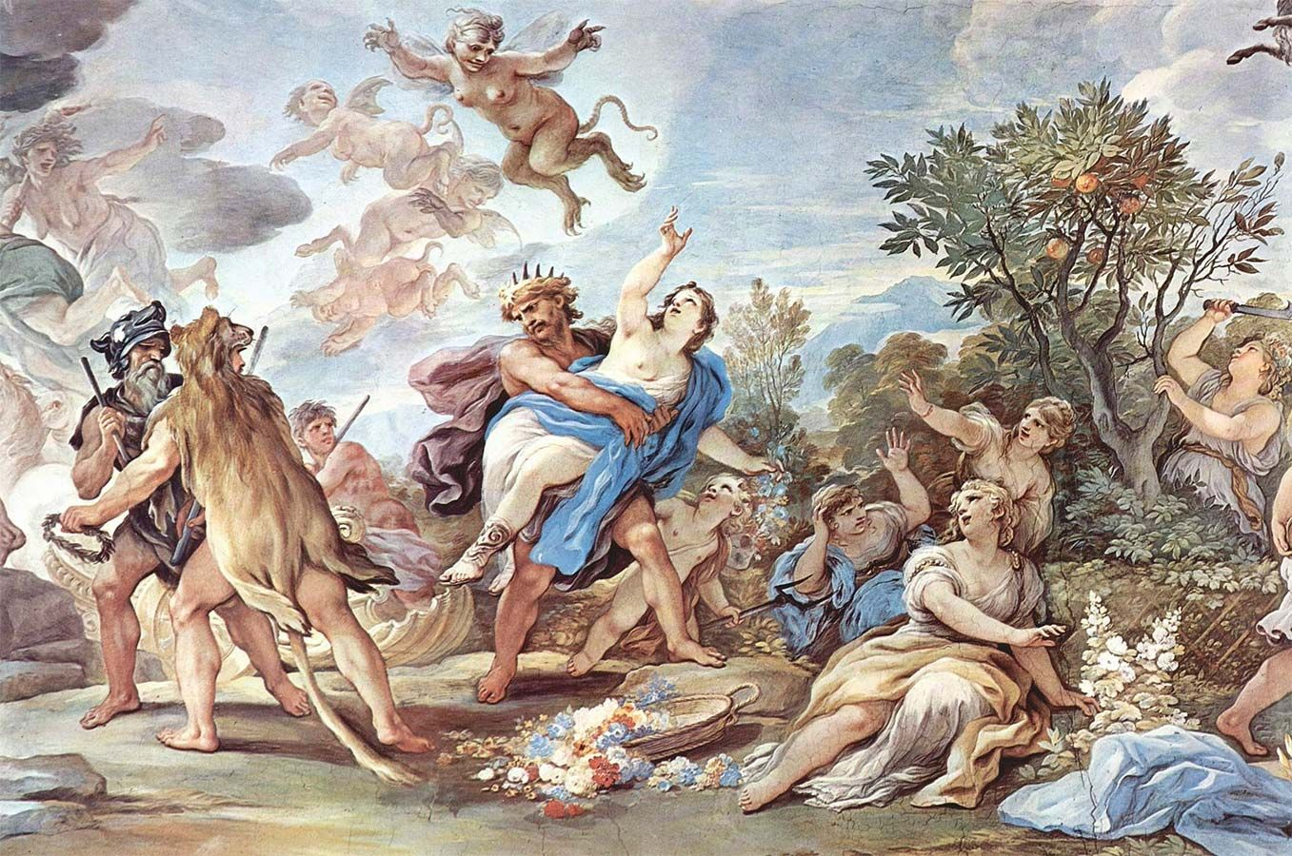

Slide 23
Anécdota
Es un relato breve de un suceso real y significativo que tiene como propósito entretener, enseñar o reflexionar. Generalmente, se enfoca en un evento curioso, gracioso o conmovedor que deja una enseñanza o permite conocer mejor a las personas, lugares o situaciones involucradas.

Slide 24
Ejemplo y fragmento
El dibujo de Lucas
Había una vez un niño llamado Lucas que adoraba dibujar. Todas las tardes, después de terminar sus tareas, tomaba lápices de colores y hojas de papel para crear mundos llenos de imaginación. Dibujaba árboles que hablaban, nubes que cantaban y castillos en las estrellas.Un día, en la escuela, la maestra organizó un concurso de arte. Lucas estaba emocionado, pero también un poco nervioso, porque sus compañeros se reían de sus dibujos "raros". Decían que los árboles no hablaban y que las nubes no podían cantar. Cuando llegó el día del concurso, Lucas presentó un dibujo de un bosque mágico donde todo tenía vida: los ríos jugaban con las piedras y las flores danzaban al ritmo del viento. Al verlo, la maestra sonrió y dijo:—Este es el dibujo más especial de todos, porque no solo usaste colores, sino también tu imaginación.
Los compañeros de Lucas se dieron cuenta de que lo que hace único a un dibujo no es lo "realista" que parezca, sino la magia que transmite. Desde ese día, todos esperaban con ansias ver las nuevas creaciones de Lucas, y él nunca dejó de soñar en colores.

Slide 25
TRABAJO
Con tu equipo busca el mejor argumento para responder:
Construye una anécdota.

